Slide 1

网工软考考试报名管理系统
主讲人：谢讷铮
2017年6月6日

Slide 2

1.
团队简介
2.
U I展示
目 录
3.
代码分析
CONCENTS
4.
经验总结

Slide 3

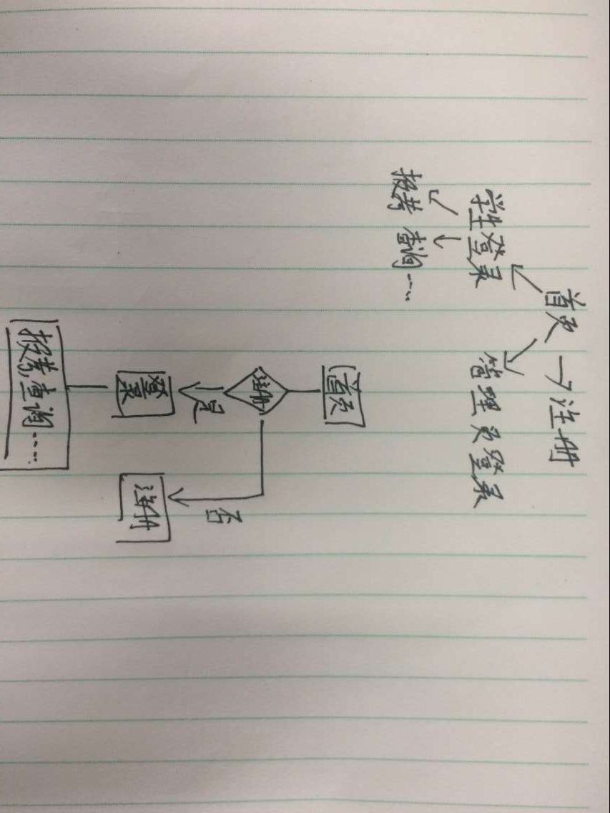
01
常晓宇
韩莹莹
谢讷铮

Slide 4

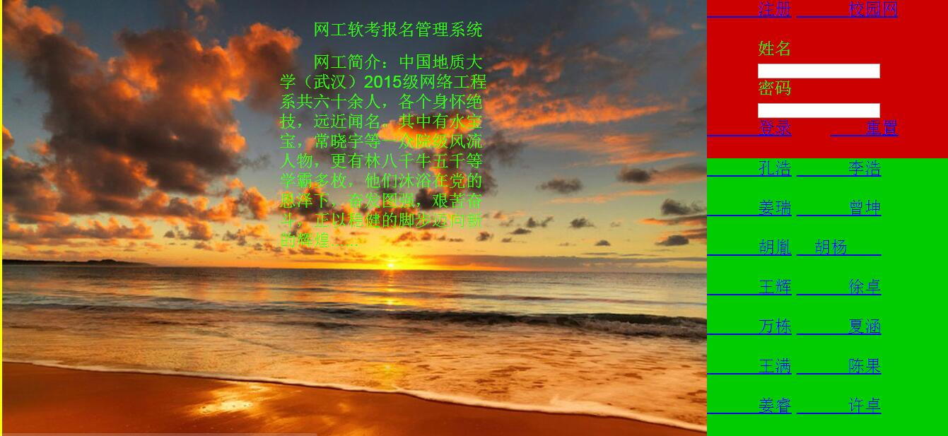


分工明确
四个男生
四个女生
特色不一
六个学院

Slide 5
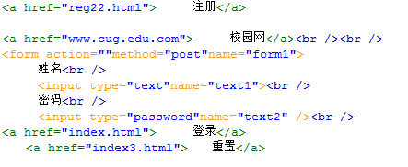
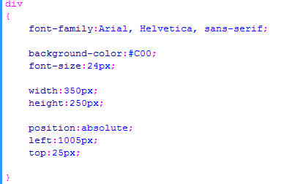
02

Slide 6
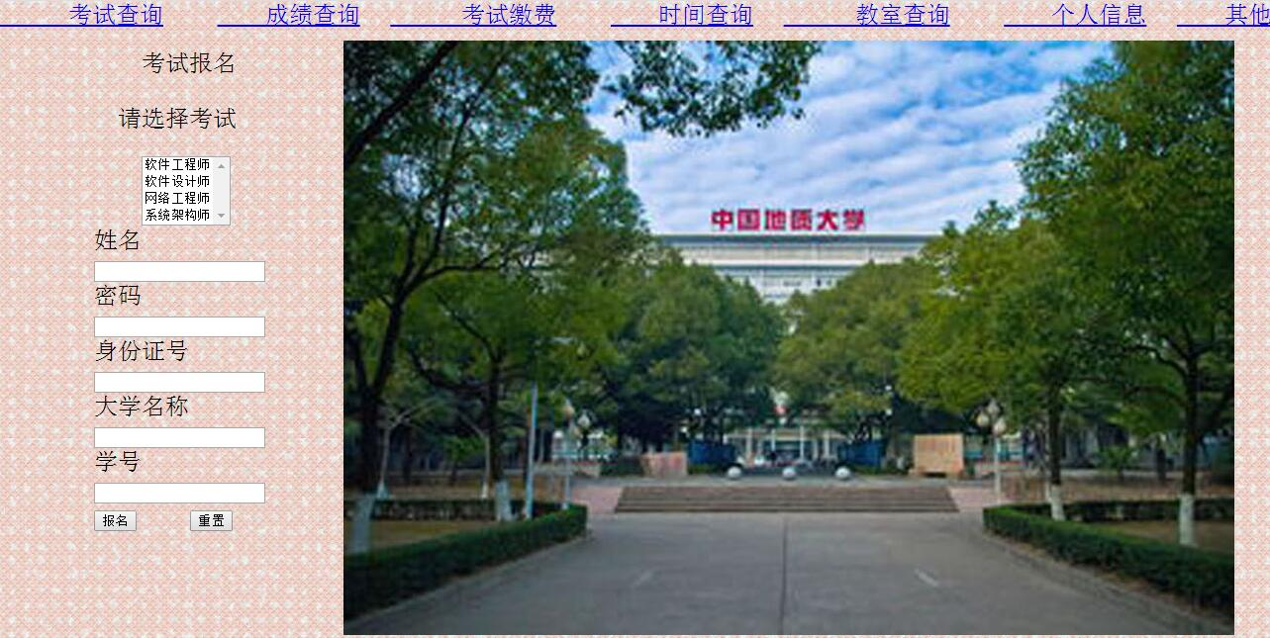

Slide 7
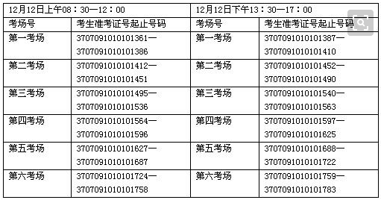
01
02
03

Slide 8
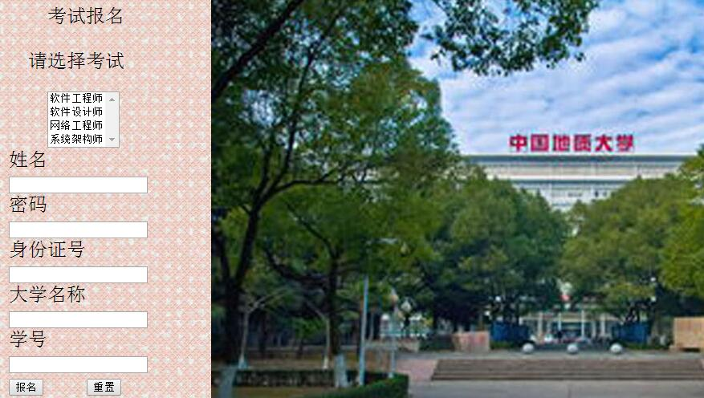
03

Slide 9
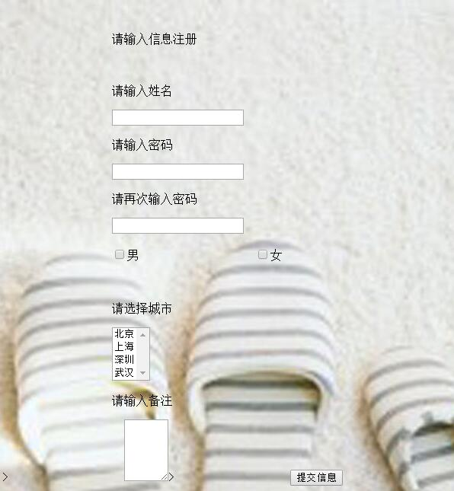
项目实战

Slide 10
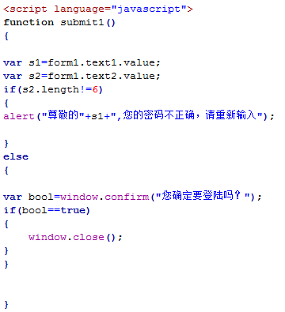
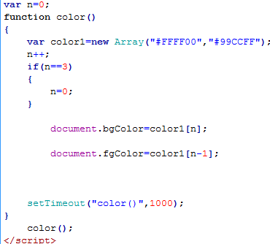
04

Slide 11
经验总结
html实现基本的框架
ui还是需要艺术细菌
css控制位置大小格式等
javascript实现本地动态处理，
减轻服务器的压力
只能简单实现功能，距离差距很大

Slide 12
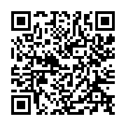
谢谢聆听
萌宠爱萝卜

